Slide 1
Kondisjonstrening
Uke 5

Slide 2
Hva er kondisjonstrening?
Aerob energifrigjøring
(60-85% av maksimal hjertefrekvens)
Anaerob energifrigjøring
(85-100% av maksimal hjertefrekvens)

Slide 3
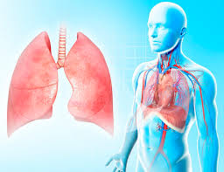
Fordeler med kondisjonstrening
Slagvolum øker
Lungene jobber mer effektivt
Flere kapillærer
Mer utholdende muskulatur
Økt fett og karbohydratforbrenning
Kroppen fjerner melkesyre raskere

Slide 4
Hvordan trene kondisjonstrening?
Utrente:
0,5 – 1 time per uke
Normal fysisk form:
2-3 økter a 20-30 min per uke
Intensitet- 80-85% av maksimal hjertefrekvens
Progresjon

Slide 5
Ranger aktivitetene
Fotball
Håndball
Langrenn
Alpint
Rask gange
Jogging
Rask løping
Golf
Bordtennis
Hard aerobic

